Slide 1
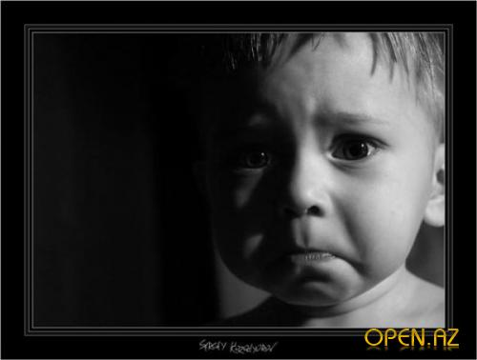
Умеем ли мы прощать? Всё ли можно простить?
Prezentacii.com

Slide 2
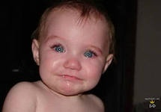
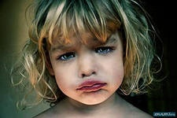

Slide 3
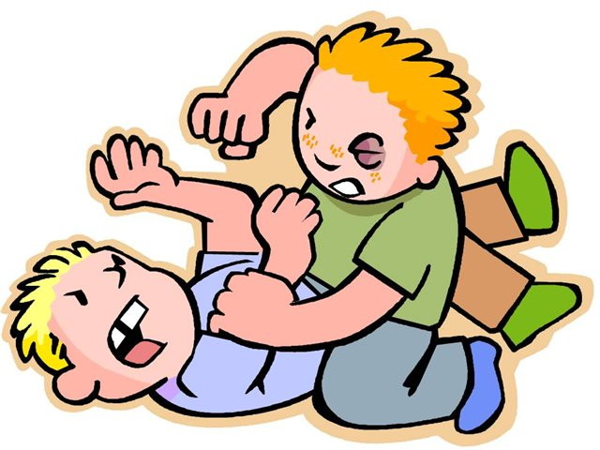
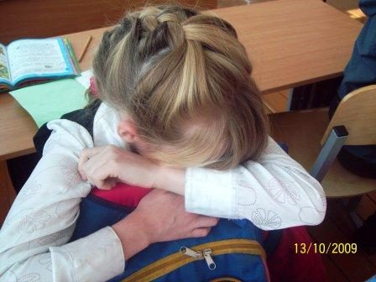
На земле очень много драк, войн, слез, потому что некоторые люди не умеют и не хотят прощать друг друга.

Slide 4
1 ситуация. Ты принес в школу альбом с марками, чтобы показать другу. Неожиданно кто-то из ребят у тебя его выхватил и не отдает. Как бы ты разрешил конфликт?

Slide 5
2 ситуация. Дети гурьбой выходят из актового зала, толкаются. Ты упал. Кто-то крикнул: «Медведь косолапый!» Другие молча обошли… Как бы ты поступил?

Slide 6
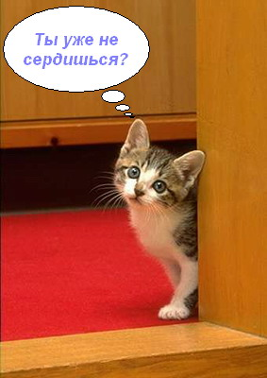
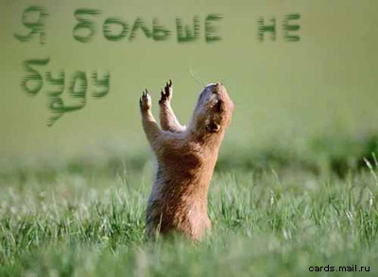
Простить – это значит перестать упрекать человека за нанесённую обиду, не ставить человеку в вину дурную мысль или плохой поступок.

Slide 7
Человеческие чувства
Досада Агрессия
Доброта Любовь
Уважение Гнев
Интерес Презрение
Вдохновение Ненависть
Порядочность
Раздражение
Обида Успех
Зависть Любовь
Сердечность Ненависть
Равнодушие Радость
Ревность Страх
Взаимопонимание
Счастье

Slide 8
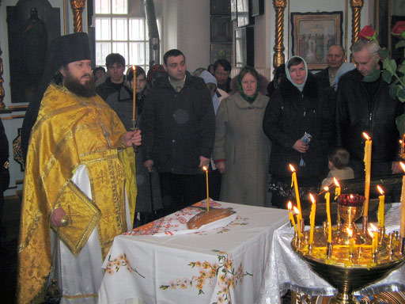

Slide 9
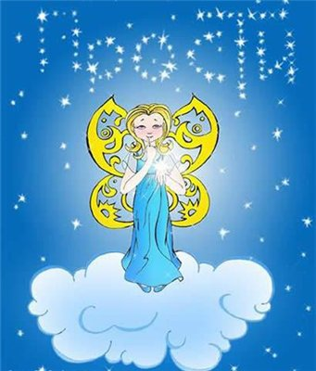
Теперь, когда мы научились Летать по воздуху, как птицы, Плавать под водой, как рыбы, Нам не хватает только одного: Научиться жить на земле, как люди.

